Slide 1
FONDAMENTAUX DU WEB
Par GUIFFO Fabrice

Slide 2
Objectifs du cours & prerequis
Objectif(s)
Revue de littérature sur les origines et l’evolution du web
Paradigme Client-Server
Les bases de données et les systèmes de gestion des bases de données
Le fonctionnement d’internet: protocoles, …
Les Apis
Prérequis
Aucun

Slide 3
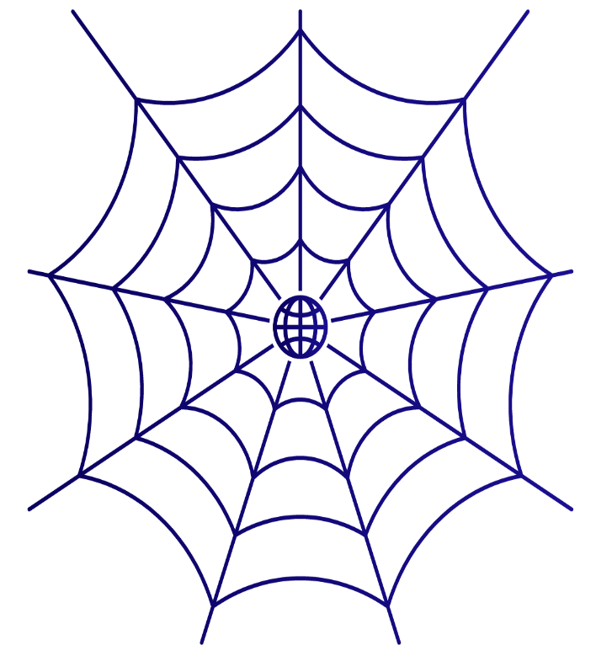
C’est quoi le web?
Le web pris de l’anglais signifie toile (d’araignee)/filet et est un paradigme/modele qui permet de représenter le lien qui existe entre divers sources/point de données
Le sigle WWW qui préfixe toutes les adresses web signifie world wide web comprenez toile d’araignée mondiale et est donc un modèle qui recouvre les liens entre tous les points de données a l’echelle mondiale.
Nous parlons ici de points de données pour ne pas nuire a la généralité. En effet par point de données on entend actuellement tout outil informatique qui a la capacité de se connecter a l’internet : mobile/ordinateur/IOT
Vous noterez ici que ce n’est pas une répétition de définir le web en se servant d’internet car en effet internet est venu avant le web et a la base le web n’était qu’un service/une dérivée d’utilisation d’internet.

Slide 4
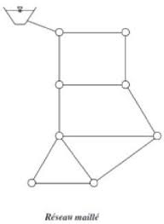
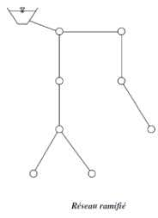
C’est quoi le web?
En effet internet est le réseau par lequel les points de données susmentionnées peuvent communiquer
Internet est le descendant d’ARPA Network un projet militaire americain dont le but était d’avoir un reseau décentralisé cad un réseau capable de continuer a fonctionner même en cas de déconnexion d’un ou de plusieurs de ces nœuds.
Initialement internet regroupait des services tels que: le web (pour consulter les données sous forme de page lies entre elle par des hyperliens), les emails, les forums/chats et les FTP (pour s’échanger des fichiers) sous forme de logiciels bien distincts. Faites l’analogie avec la téléphonie et le mobile Banking
Par exemple a l’origine pour échanger des mails il fallait un logiciel dédie tel que outlook/thunderbird qui était une application tout a fait autonome qu’il fallait acheter et installer
La mouvance actuelle est celle de la convergence des services via le web. Exemple actuellement pour avoir accès a sa messagerie on n’installe plus d’application de messagerie mais on accède a la page web de son fournisseur de messagerie (une forme de SAAS)
Notes:
Cest le parallele entre les reseau maille et les reseau ramifies

Slide 5

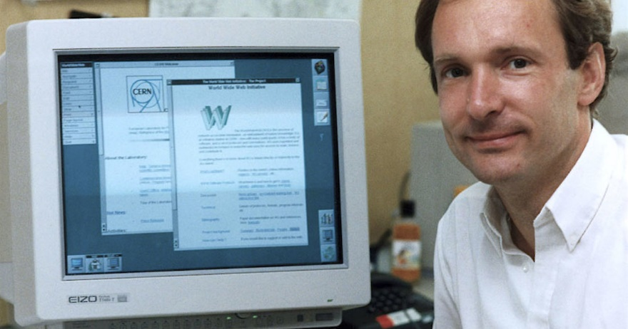


C’est quoi le web?
TIM BERNERS LEE
Notes:
Un hyperlien ou lien hypertexte, est une référence placée dans le contenu d'un document électronique permettant de passer automatiquement d'un document consulté à un autre document ou à une autre partie du même document.

Slide 6
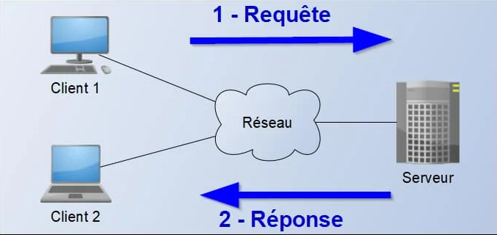
Paradigme client-server
Le web étant un produit d’internet qui lui-même est un réseau de communication entre machine il est important de comprendre comment se fait la communication sur ce réseau pour mieux l’apprehender.
Sur internet, la communication se fait entre un client qui est l’initiateur d’une requête pour avoir des données ou un traitement et un serveur qui possède ces données ou les fonctions nécessaires a ce traitement et fournit donc la réponse.
Dans le monde du web le client est l’appareil: ordinateur ou mobile qu’on utilise pour naviguer/parcourir le web tandis que le server est souvent un puissant ordinateur distant qui héberge et nous sert les données requises

Slide 7
Paradigme client-server: les specificites
<!DOCTYPE html>
<html>
<head>
<meta charset="utf-8" />
<title>Ma page web</title>
</head>
<body>
<p>Bienvenue sur mon site web !</p>
</body>
</html>
Une autre difference majeure entre le client et le serveur est qu’ils operent sur des groupes de langages differents; adaptes a leur usage/fonctionnalites. On distingue les langages dit frontend (cote client) et les langages dit backend (cote server)
Les langages frontend ont pour objectif commun de servir a decrire comment se fait l’affichage des pages web
Les langages front end sont aussi le format sous lequel transitent les donnees via le reseau depuis le serveur. On en distingues trois principaux chacun ayant sa finalite : HTML, CSS, javascript
Les langages frontend n’etant pas intelligibles pour les humains, les clients qui les recoivent ont besoins d’application specifiques pour traduire ces donnees c’est ce q’on appelle les navigateurs Exemple : chrome, edge, opera, safari
.quarterlogo {
background-image:
image(rgba(0, 0, 0, 0.25)),
url("firefox.png");
background-size: 25%;
background-repeat: no-repeat;
}
const numbers = [102, -1, 2];
numbers.sort((a, b) => a - b);
console.log(numbers);

Slide 8
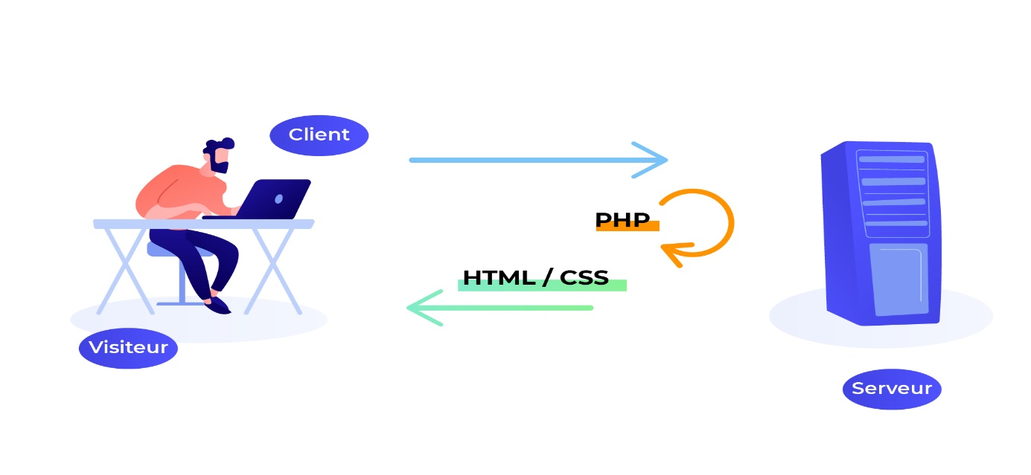
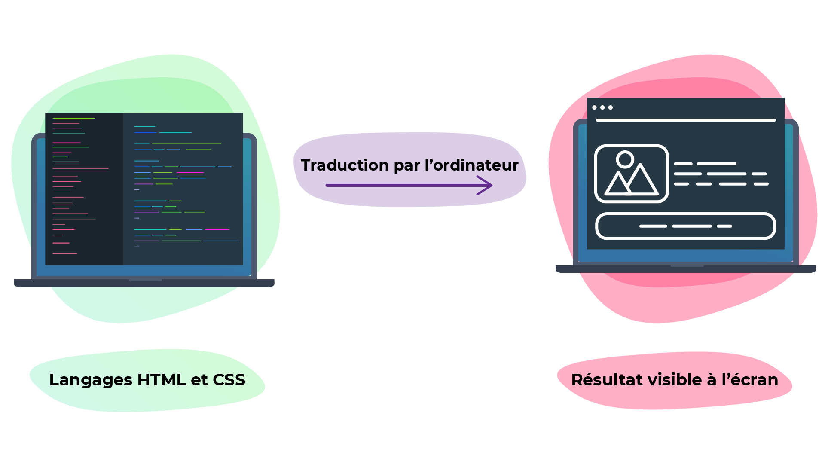
Paradigme client-server: les specificites
Les langages backend sont ceux qu’utilisent les serveurs pour faire des traitement/manipuler les donnees ils sont une plethore chacun ayant ses avantages et inconvenients. On a par exemples : java, c#, python, php, etc
Les langages frontend gerent l’affichage tandis que ceux du backend gerent la logique et generent le resultat de la page au format frontend
Cote backend il existe des frameworks qui sont en realite des boites a outils pour faciliter le developpement par type d’usage. Par exemple le framework pour le dev web est respectivement Java EE en java, Django en python et ruby on rails pour ruby
Notes:
Les exemples de langages server seront legions donc on se prive d’exemples

Slide 9
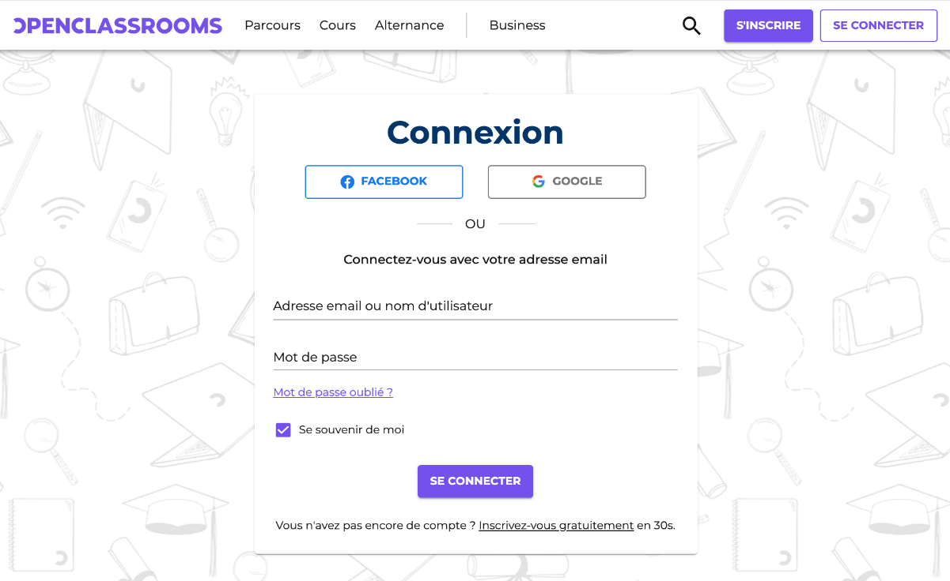
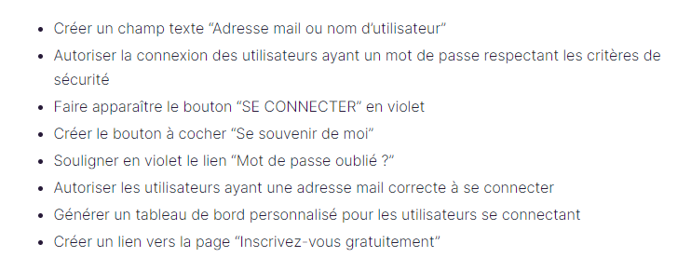
Paradigme client-server: petit exercice sur les langages

Slide 10
Les bases de donnees et les systemes de gestion des bases de donnees
Depuis le début nous parlons de la communication sur le web en termes de requêtes de données, de traitement et de réponse mais la matière première de tout ce processus est la donnée : qu’elle soit brut ou transformée
La donnée peut prendre diverses formes (son, texte, image, etc) mais en informatique nous distinguons des types de donnees biens precis qui sont les supers ensembles a partir duquel se definit toutes les autres donnees
En informatique cette donnée est stocke dans une structure qu’on appelle Base de données qui peut etre un serveur distinct et optimise pour cette tache. La BDD est comme une aire d’entreposage a l’interieur duquel se situe un gestionnaire. Il s’agit d’un logiciel/système dit de gestion de base de donnees qui est charge d’optimiser l’entreposage dans la BDD, et vers qui on s’addresse pour tout traitement dans la BDD.

Slide 11
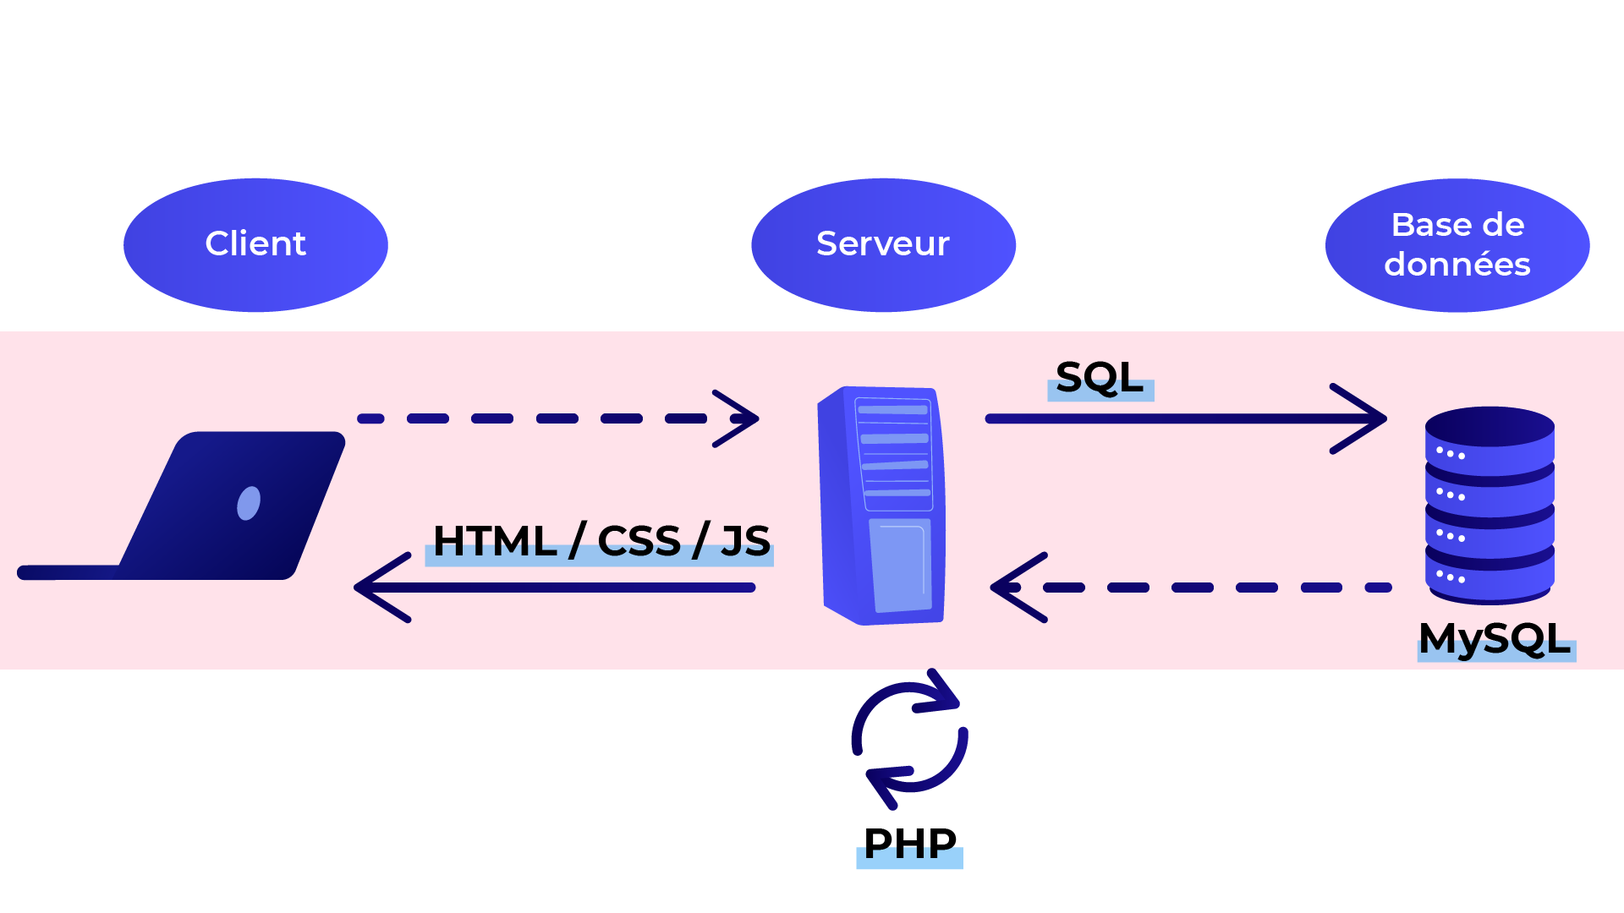

Les bases de donnees et les systemes de gestion des bases de donnees: les SGBD

Slide 12
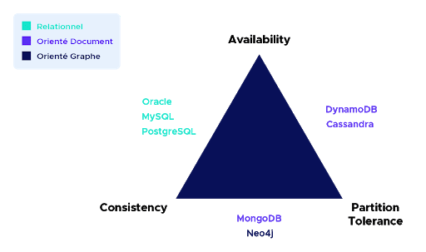
Les bases de donnees et les systemes de gestion des bases de donnees: les SGBD
En fonction de la structure des donnees qui sont stockes et des besoins d’utilisations (coherence, availability, partition tolerance) nous pouvons avoir a faire a differents types de SGBD chacun optimise pour son cas d’usage. On distingue ainsi 02 grandes familles de SGBD : les systemes de gestion de base de donnees relationelles et les systemes de gestion de base de donnnees NoSQL.
Pour un debut le focus est sur les SGBDR qui stockent les donnees sous forme de table et utilise le SQL comme langage d’interaction.
SQL : Structured Query Language permet entre autre de faire 04 operations basiques CRUD : INSERT/SELECT/UPDATE/DELETE
Chaque SGBDR a sa variante de SQL seul des SGBDR tels que Postgresql suivent les specs de SQL scrupuleusement
Notes:
https://www.geeksforgeeks.org/difference-between-ddl-and-dml-in-dbms/

Slide 13
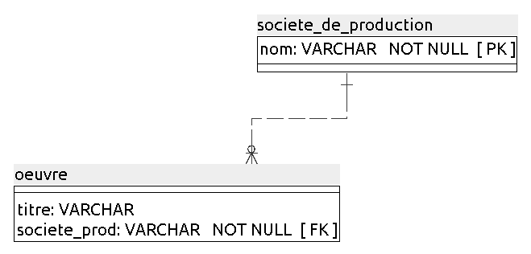
Les bases de donnees et les systemes de gestion des bases de donnees: les SGBD
Notes:
https://www.geeksforgeeks.org/difference-between-ddl-and-dml-in-dbms/

Slide 14
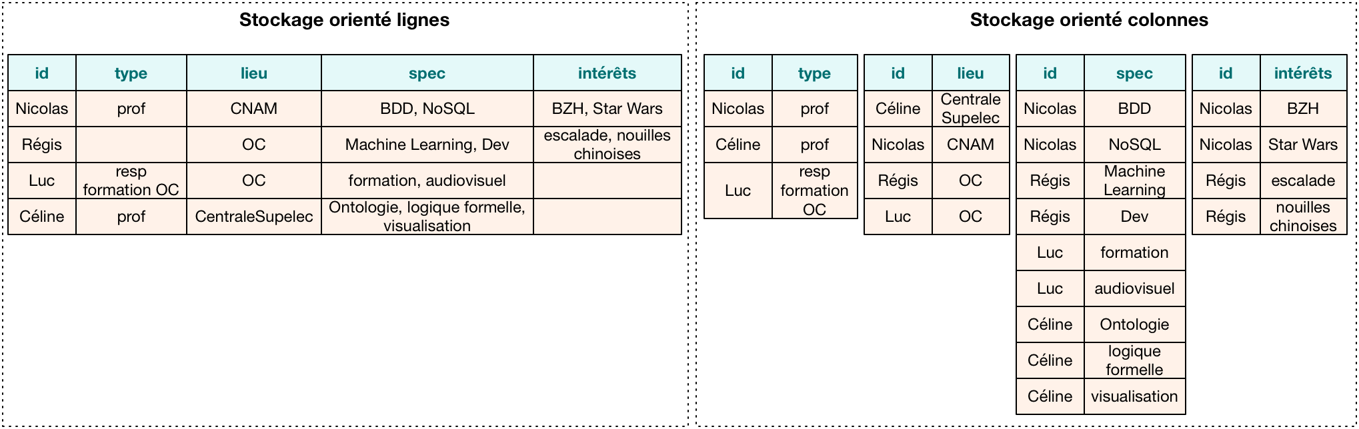
Les bases de donnees et les systemes de gestion des bases de donnees: les SGBD
Notes:
https://www.geeksforgeeks.org/difference-between-ddl-and-dml-in-dbms/

Slide 15
Les bases de donnees et les systemes de gestion des bases de donnees: petite manip
Rendez-vous dans https://www.db-fiddle.com/f/9y8dT6CBqtUcMdhax74HLD/818. Vous allez pouvoir vous amuser avec une base de données déjà conçue qui contient les noms de tous les départements français. Comme vous le voyez, une requête est déjà prête :
SELECT departement_nom FROM departement;
Lancer la requête en cliquant sur "Run". Vous devriez voir s’afficher en bas la liste des noms de départements !
Modifiez votre demande en changeant la requête dans la section de droite. On va récupérer tous les départements ainsi que leur code (numéro): SELECT departement_code, departement_nom FROM departement; Cliquez sur "Run" et regardez les résultats s'afficher en bas !
Vous voulez savoir quel département possède le code 30 ? Demandez-le à la base de données ! SELECT departement_code, departement_nom FROM departement WHERE departement_code = '30';
Pour aller plus loin : on peut aussi demander la liste des départements qui commencent par la lettre C ! Ou n’importe quelle autre lettre d’ailleurs. SELECT departement_code, departement_nom FROM departement WHERE departement_nom LIKE 'C%';
Notes:
https://www.geeksforgeeks.org/difference-between-ddl-and-dml-in-dbms/

Slide 16
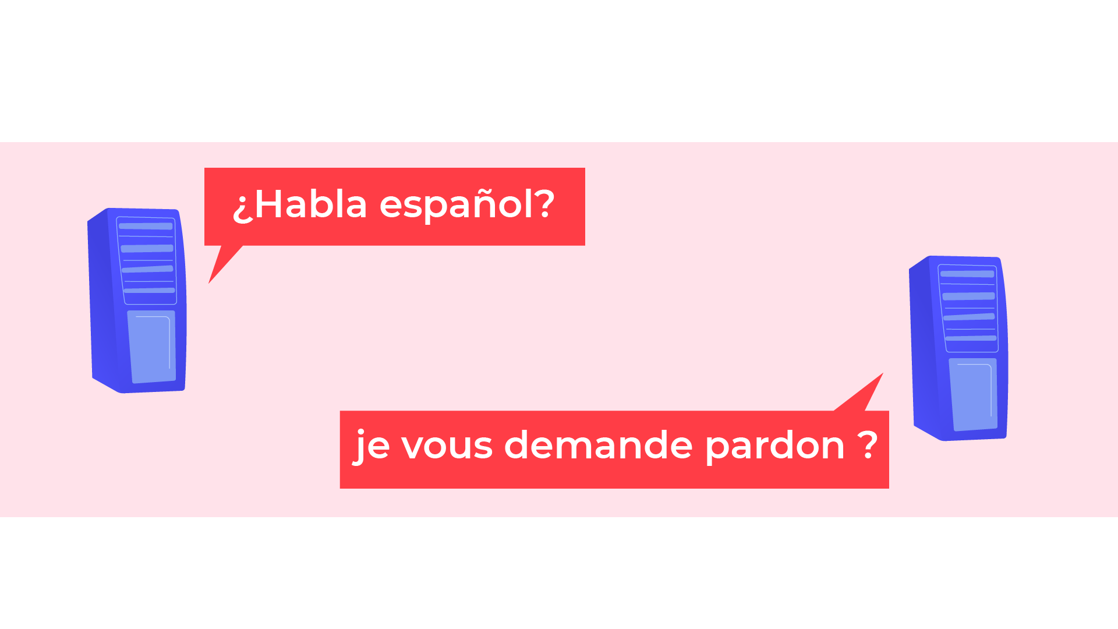
La Normalisation sur le web

Slide 17
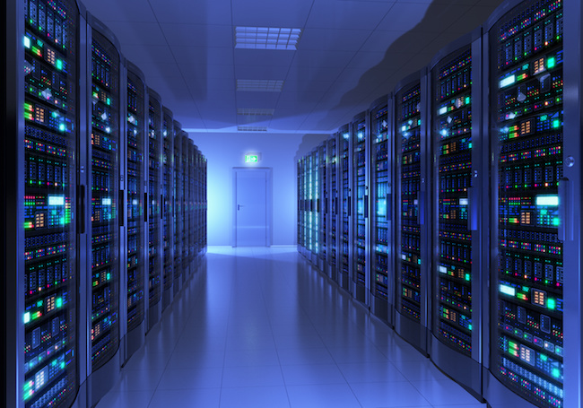
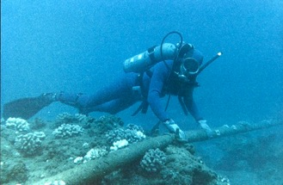
LE FONCTIONNEMENT D’INTERNET/DU RESEAU : LES PROTOCOLES DU WEB, SERVEUR DNS
Nous l’avons déjà dit: les serveurs sont les machines qui possèdent les sites web et qui les distribuent aux clients
La question qui se pose est celle de savoir comment on identifie un ordinateur sur une toile qui plus est d’envergure mondiale ?
C’est pour repondre a cette preoccupation et d’autre preoccupations techniques similaires qu’on été introduit des protocoles ou recettes qui standardisent la methode de resolution de ces preoccupations
Il existe des protocoles pour l’adressage, pour le transfert, pour la securisation des echanges etc
Dans le cas present nous avons a faire au protocole d’adressage Internet Protocol (IP). Selon celui-ci chaque machine sur le reseau est assigne une addresse IP qui est une suite de 4 blocs de 3 chiffres separes par des points qui lui est unique et l’identifie. Ainsi pour atteindre un ordinateur sur le reseau il suffit de connaitre son addresse IP

Slide 18
LE FONCTIONNEMENT D’INTERNET/DU RESEAU : LES PROTOCOLES DU WEB, SERVEUR DNS
Toutefois, cette adresse IP n’est pas facile a mémoriser d’où le besoin d’avoir un nom dit nom de domaine pour chaque site web qui est associe a une adresse IP au sein d’un annuaire dit Domain Name System (DNS).
C’est cette DNS au niveau du ISP qui fait la résolution des DN en adresses IP avant l’envoi des requêtes
On peut se servir d’outils en ligne tels que pingtool.org pour faire des résolutions/conversions de domain name (nom d’hote) en adresse IP. Vous pouvez tester avec un site connu, Ex Google.com
Les protocoles de transferts sont plus nombreux, ils déterminent des choses tels que l’ordre d’envoi des paquets, la garantie de réception des paquets, l’etablissement d’une connexion/websocket, etc
192.168.123.132
Exemple d’adresse IP

Slide 19
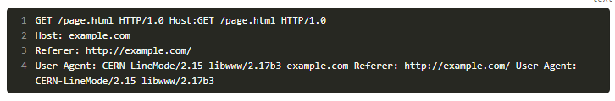
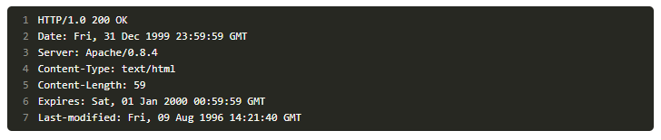
LE FONCTIONNEMENT D’INTERNET/DU RESEAU : LES PROTOCOLES DU WEB, SERVEUR DNS
TCP (Transmission Control Protocol) est le premier suivi du User Datagram Protocol (UDP) ensemble ils sont les protocoles de transfert de bas niveau sur les bases des quels sont construits les protocoles de haut niveau
Exemples de protocoles de haut niveau: HTTP –hypertext transfer protocol- (transfert de donnees hypertextes), HTTPS, SMTP (Simple Mail Transfer Protocol pour l’echange de mail), FTP (File Transfer Protocol pour l’echange de fichiers), … etc
HTTP est donc le protocole d’echange a la base du web
Requête HTTP
Réponse HTTP

Slide 20
Petit quizz
Q1 Qu'est-ce qui représente le mieux le Web ?
Un surfeur
Une toile d’arignee
Une loupe
Un nuage
Q2 Aujourd'hui, les services Internet ont tendance à converger vers une interface...
E-mail
HTTP
Web
Gopher

Slide 21
Petit quizz
Q3 Aujourd'hui, quand on fait du stockage de fichiers à travers une interface web on appelle cela couramment...
L’Exchange Service
Le Cloud
Le spider system
Le wall
Q4 Comment s'appelle l'ancêtre d'Internet ?
Le Web
L’e-mail
Lintranet
ARPAnet

Slide 22
Petit quizz
Q5 Laquelle de ces phrases est vraie
Internet est un service du web
Le web est un service d’internet
Q6 Comment s’appelle l’organisme fonde par Tim Berners Lee
Le WC
La Web Chair
Le W3C

Slide 23
Petit quizz
Q7 Lequel de ces elements a été cree en dernier?
Les webmails
Le web
Les emails
Q8 Lequel de ces services permet d’acceder a des fonctionnalites d’email a partir d’une interface web?
Prezi
Dropbox
Gmail
Filezilla

Slide 24
Petit quizz
Q9 Quel Ordinateur appelle-t-on la machine du client?
L’ordinateur qui stocke et delivre le site web
L’ordinateur du visiteur
L’ordinateur qui stocke la liste des membres d’un site
Q10 Lequel de ces langages est un langage client?
PHP
Java
JavaScript
Python

Slide 25
Petit quizz
Q11 Quel est le role du navigateur web?
Lire les codes HTML, CSS et JavaScript pour afficher une page webL’ordinateur du visiteur
Générer des pages web
Sauvegarder l'intégralité du Web
Faire flotter une toile d'araignée géante sur l'eau
Q12 Laquelle de ces phrases est vraie ?
Le langage CSS permet de communiquer avec le serveur.
Les langages serveur permettent de générer des pages HTML.
Python s'utilise uniquement en combinaison de Javascript.
Java et JavaScript sont deux langages très similaires.

Slide 26
Petit quizz
Q13 Quel est le meilleur langage de cette liste ?
Java
Javascript
HTML
CSS
Python
SQL
Aucun
Q14 Comment s'appelle le langage que l'on utilise pour communiquer avec une base de données ?
SQL
SLQ
VBA
BDD

Slide 27
Petit quizz
Q15 Lequel de ces langages est susceptible d'effectuer des requêtes auprès d'une base de données ?
HTML
CSS
Python
Q16 Qu'est-ce qu'un site web responsive ?
Un site web qui répond plus rapidement.
Un site web dont le contenu s'adapte à la largeur de l'écran.
Un site web conçu uniquement pour les mobiles et tablettes.

Slide 28
Petit quizz
Q17 Qui a créé le langage ASP .NET ?
Google
Microsoft
Youtube
Facebook
Q18 Lequel de ces frameworks est conçu pour le langage Python ?
Symfony2
Django
Ruby on Rails

Slide 29
Petit quizz
Q19 Comment s'appelle le lieu où vivent les serveurs ?
Le dortoir
Le datacenter
L’auberge
La matrice
Q20 Vrai ou faux? Tous les serveurs sont equipes d’un ecran
Vrai
Faux

Slide 30
Petit quizz
Q21 Comment transitent les données d'un continent à un autre ?
À travers des câbles sous-marins
En wifi
Via les satellites
Grâce à un système de sonar sous-marin
Q22 Comment identifie-t-on un ordinateur à travers Internet ?
Grâce à son code-barre
Grâce à son adresse IP
Grâce à son adresse e-mail

Slide 31
Petit quizz
Q23 Lequel de ces éléments est appelé le "nom d'hôte" ?
101.28.11.4
page.html
google.com
Q24 Comment s'appelle l'outil qui sert d'annuaire reliant un nom d'hôte à une adresse IP ?
Le HTTP
Le DNS
Les pages jaunes

Slide 32
Petit quizz
Q25 Comment s'appelle le protocole inventé par Vint Cerf et Bob Kahn qui est à la base d'Internet ?
HTTP
FTP
TCP/IP
Q26 Comment s'appelle le protocole d'échange de fichiers ?
FTP
TCP/IP
HTTP
SMTP

Slide 33
Petit quizz
Q27 Quel est le code HTTP utilisé par le serveur pour indiquer que la page Web existe et a bien été transmise ?
404
200
302
Q28 Comment s'appelle la "colonne" où les serveurs sont entassés les uns sur les autres ?FTP
La tour
La baie
Le puits
Le gratte-ciel

Slide 34
Petit quizz
Q29 Quel terme représente le mieux le Cloud ?
Dematerialisation
Multiplication
Realisation
Visualisation

Slide 35
LES APIS
API signifie Application Programming Interface
Stricto senso il s’agit juste une interface logicielle qui permet de « connecter » un logiciel ou un service à un autre logiciel ou service afin d'échanger des données et des fonctionnalités autrement dit un ensemble de fonctions permettant de realiser une tache precise et auquel on fait appel via un reseau
C’est un des domaines de developpement les plus en essorts car il donne la possibilite aux promoteurs de mettre a dispositions leurs donnees ou traitements de facon controlee et aux consommateurs de simplement reutiliser ce dont ils ont besoin
On en trouve virtuellement de tous types: meteo, news, banking, etc
Le mettre mot ici est flexibilite car le client recoit le resultat sous un format encore largement exploitable pour des traitements a posteriori, d’où l’ascendant sur le web

Slide 36
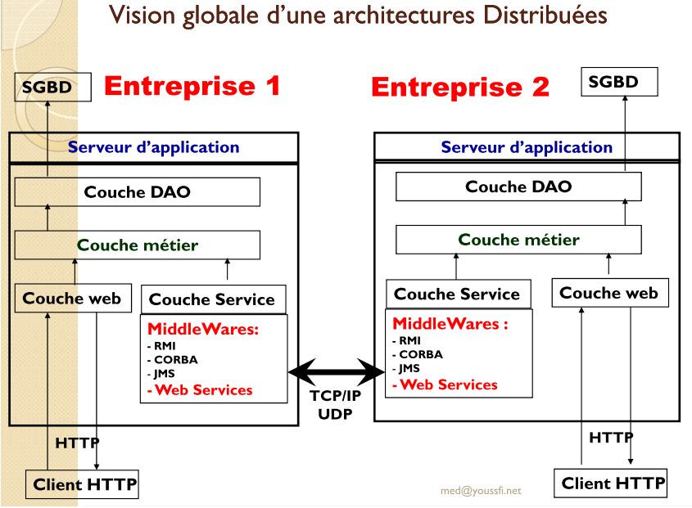
LES APIS

